Slide 1

ГОСУДАРСТВЕННОЕ БЮДЖЕТНОЕ ОБРАЗОВАТЕЛЬНОЕ УЧРЕЖДЕНИЕ ДОПОЛНИТЕЛЬНОГО ПРОФЕССИОНАЛЬНОГО ОБРАЗОВАНИЯ РЕСПУБЛИКИ КРЫМ "КРЫМСКИЙ РЕСПУБЛИКАНСКИЙ ИНСТИТУТ ПОСТДИПЛОМНОГО ПЕДАГОГИЧЕСКОГО ОБРАЗОВАНИЯ"
«Методическое обеспечение деятельности психологической службы муниципальных районов и городских округов»
Нагребецкая Светлана Геннадьевна
методист ЦВРОЗ, преподаватель кафедры психологии и педагогики
Симферополь 2023

Slide 2
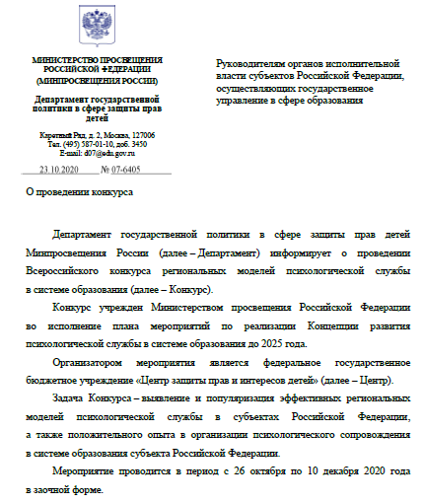

Slide 3
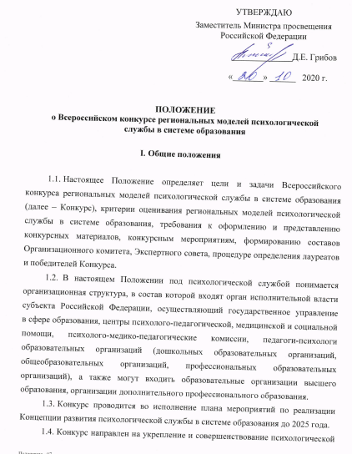

Slide 4
Конкурс направлен на укрепление и совершенствование психологической службы в системе образования Российской Федерации, выявление и популяризацию эффективных моделей организации деятельности психологической службы.
Конкурс проводиться с целью содействия формированию единого пространства деятельности психологической службы в системе образования Российской Федерации.
Задачи Конкурса – выявление и популяризация эффективных региональных моделей психологической службы в субъектах Российской Федерации, а так же положительного опыта в организации психологического сопровождения в системе образования субъекта Российской Федерации

Slide 5
В рамках данного мероприятия было проведено мероприятие в Республике Крым
Выставка-ярмарка психологических идей «Крымский улей – 2022»

Slide 6
Критерии оценивания материалов, представленных на Выставку-ярмарку психологических идей
«Крымский улей – 2022»
№ п/п | Критерий | Показатель
1 | Наличие документа, определяющего цели, задачи, основные направления деятельности методического объединения педагогов психологов муниципального района/городского округа | Положение о методическом объединении педагогов-психологов муниципального района/ городского округа или иной документ (приказ о создании, регламент); планы работы МО за последние три учебных года
2 | Наличие материалов, отражающих внутриведомственное и межведомственное взаимодействие психологической службы в процессе организации психолого-педагогического и социального сопровождения обучающихся | Положение, порядок или иной документ, регламентирующий внутриведомственное взаимодействие в рамках муниципальной психологической службы в системе образования. Положение, порядок или иной документ (договоры, планы межведомственного взаимодействия, дорожные карты) о межведомственном взаимодействии муниципальной психологической службы в системе образования с социальными партнерами. При отсутствии подобных документов описание внутриведомственного и межведомственного взаимодействия может быть представлено в текстовой форме или средствами инфографики
3 | Наличие системы повышения квалификации педагогов-психологов и социальных педагогов в межаттестационный период на муниципальном уровне (семинары, семинары-практикумы, другие формы работы); | Проведение организационно-методических мероприятий с педагогами-психологами и социальными педагогами на регулярной основе за последние три учебных года.. Актуальность тематики семинаров, круглых столов и пр.в контексте проблем современного образования

Slide 7
4 | Работа с молодыми специалистами по формированию и развитию их профессиональной компетентности (Школа молодого специалиста, система наставничества); | Положение о школе молодого специалиста (ШМС) Приказы о создании ШМС Приказы о наставничестве Список педагогов-психологов - наставников
5 | Разработка методических материалов, рекомендаций и т.д. для педагогов-психологов и социальных педагогов ОО и ДОО муниципального района/городского округа; | Перечень наиболее крупных методических разработок, подготовленных методистами/творческими группами для педагогов-психологов и социальных педагогов образовательных организаций муниципалитетов (за последние три учебных года)
6 | Проведение конференций, акций, конкурсов, иные мероприятий (регулярных или однократных), направленных на развитие психологической службы в системе образования на муниципальном уровне | Перечень мероприятий, направленных на развитие психологической службы в системе образования на муниципальном уровне (за последние три учебных года)

Slide 8
7 | Участие педагогов-психологов и социальных педагогов ОО и ДОО в мероприятиях республиканского уровня, методическое сопровождение участников регионального этапа Всероссийского конкурса профессионального мастерства «Педагог-психолог России» за период с 2016 по 2022 г.г. | Приказы о проведении и итогах муниципальных этапов, о направлении участников на региональный этап Всероссийского конкурса профессионального мастерства «Педагог-психолог России»; информация о результативности участия в региональном этапе Конкурса (текст либо инфографика); информация о методическом сопровождении участников регионального этапа конкурса «Педагог-психолог России» (в текстовом варианте)
8 | Наличие эффективные и интересные формы работы методического объединения педагогов-психологов и социальных педагогов муниципального уровня (по выбору участников); | Информация о наиболее эффективных формах работы, «методических находках», «изюминках», которые имеются в работе методического объединения педагогов-психологов и социальных педагогов
9 | Организация работы по популяризации психологических знаний среди педагогической и родительской общественности. | Информация о проведении просветительской работы с педагогической и родительской общественностью по популяризации психологических знаний за последние 3 учебных года

Slide 9
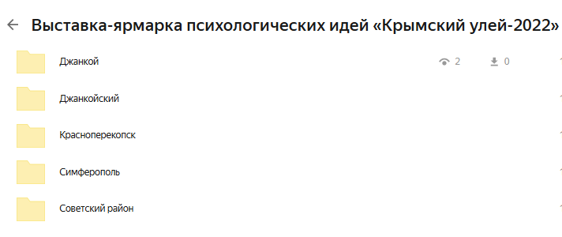

Slide 10


Slide 11
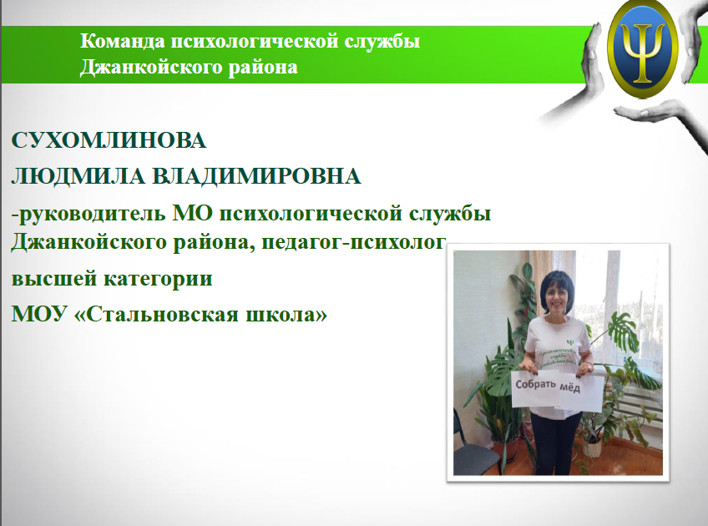

Slide 12
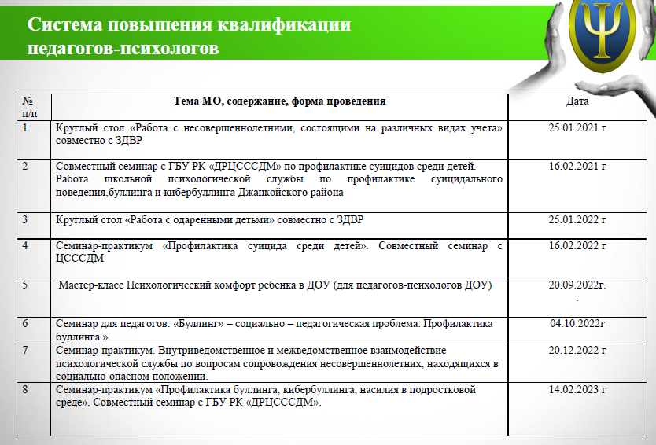

Slide 13
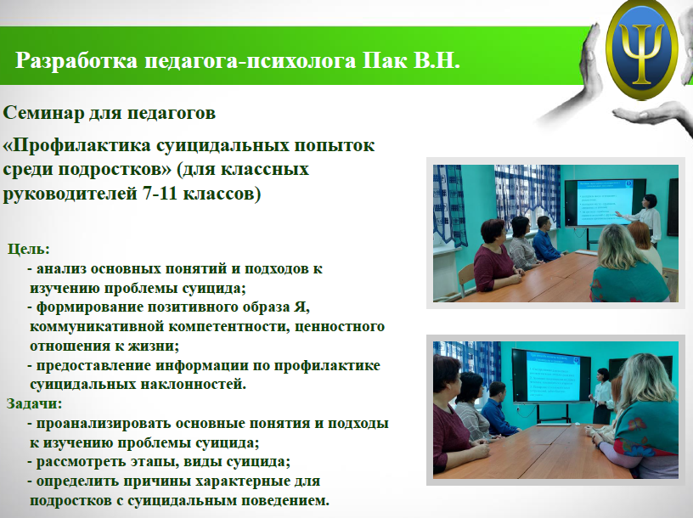

Slide 14
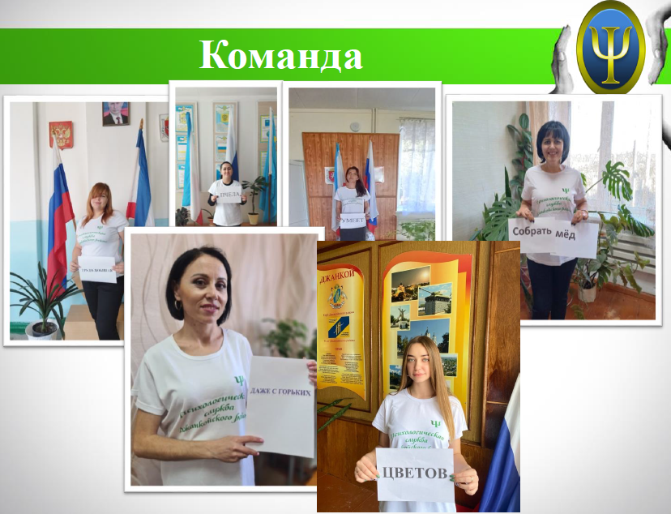

Slide 15


Slide 16


Slide 17
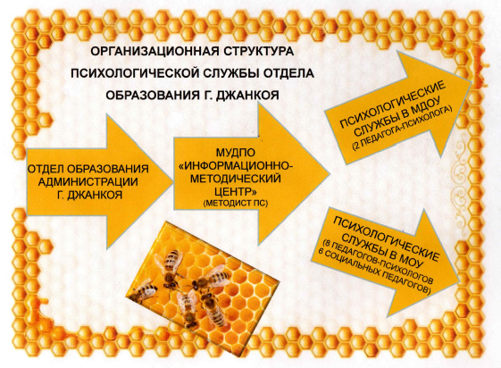

Slide 18


Slide 19


Slide 20
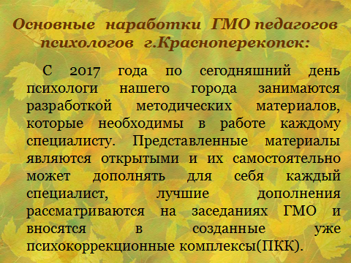

Slide 21


Slide 22
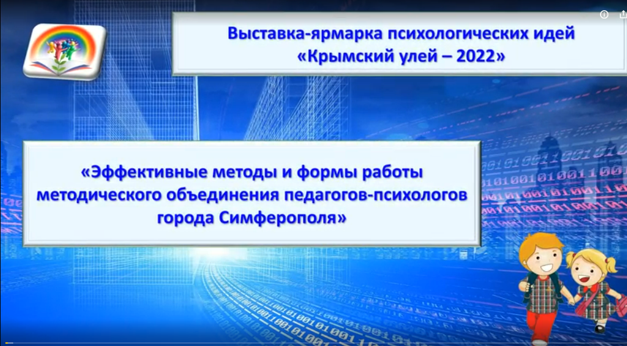

Slide 23
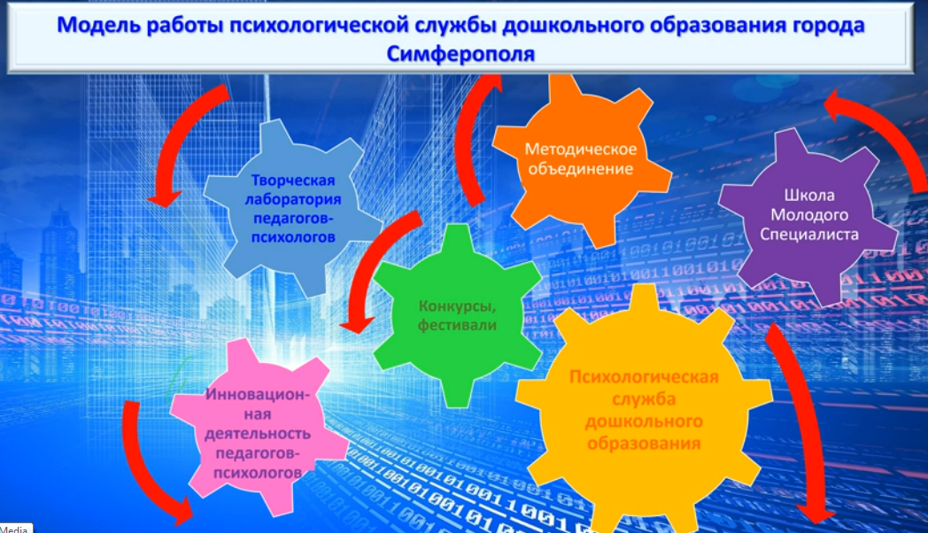

Slide 24
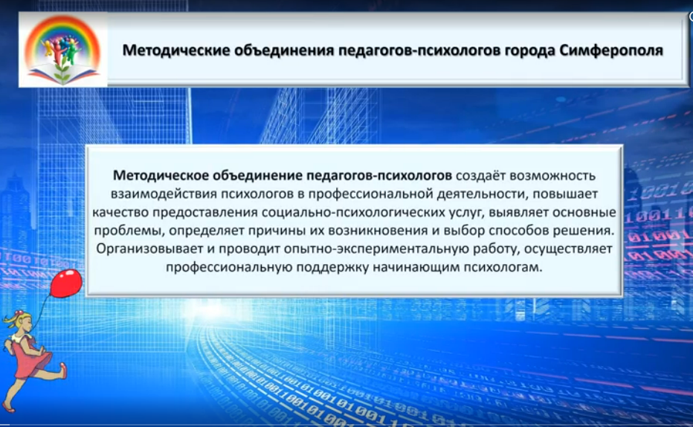

Slide 25
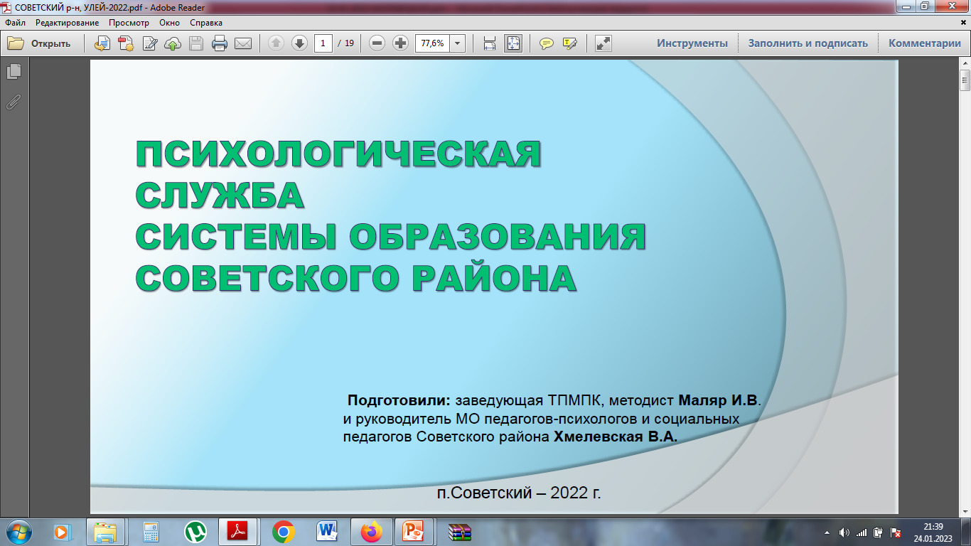

Slide 26
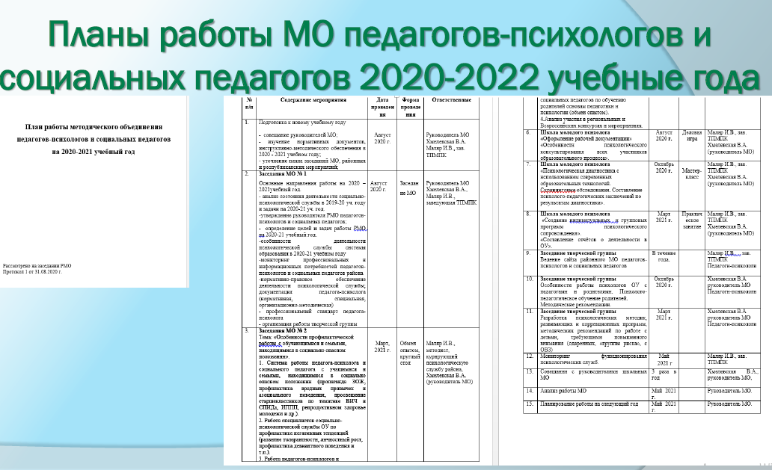

Slide 27
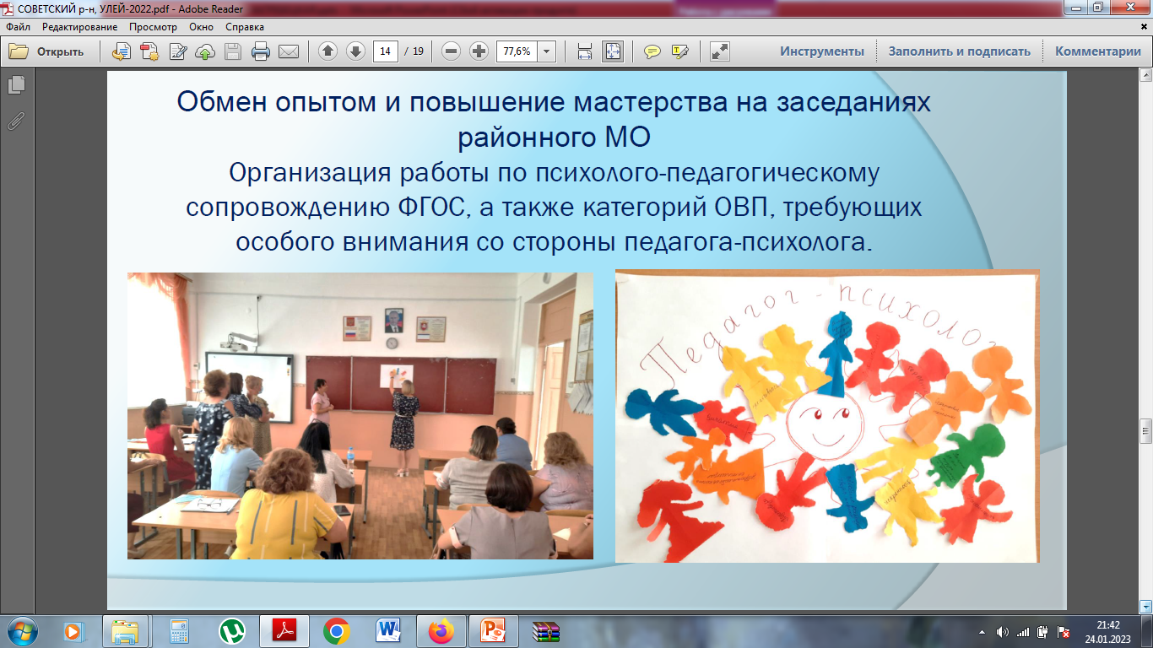

Slide 28
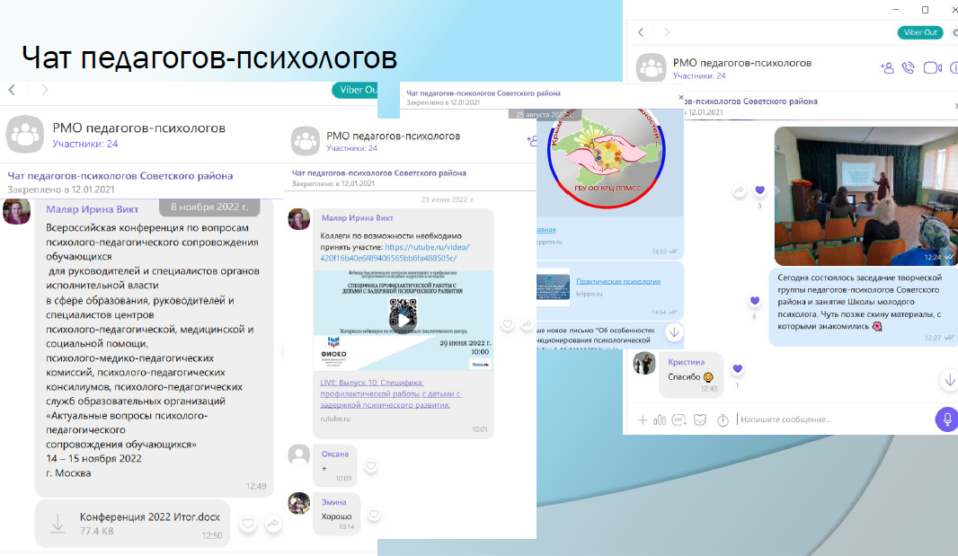

Slide 29
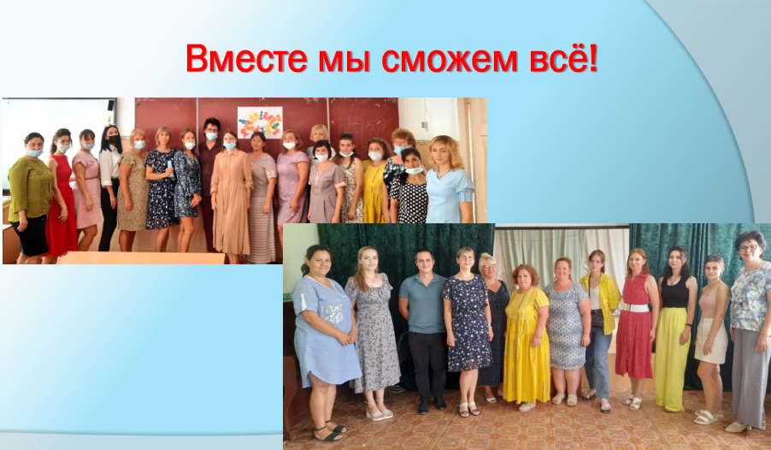

Slide 30
Письмо Минобразования России от 9 марта 2004 года № 03-51-48ин/42-03 «Рекомендации об организации деятельности муниципальной методической службы в условиях модернизации образования»

Slide 31
Муниципальная методическая служба (далее - Методическая служба) может являться самостоятельным учреждением, структурным подразделением органов управления образованием.
Цель Методической службы - содействие повышению качества дошкольного и общего образования (в том числе специального и дополнительного образования детей) в условиях модернизации образования.

Slide 32
Задачи Методической службы:
- содействие развитию муниципальной системы образования;
- содействие функционированию и развитию образовательных учреждений дошкольного и общего образования (в том числе специального и дополнительного образования детей);
- оказание поддержки образовательным учреждениям в освоении и введении в действие государственных образовательных стандартов общего образования;
- оказание помощи в развитии творческого потенциала педагогических работников образовательных учреждений;
- удовлетворение информационных, учебно-методических, образовательных потребностей педагогических работников образовательных учреждений;
- создание условий для организации и осуществления повышения квалификации педагогических и руководящих работников образовательных учреждений;
- оказание учебно-методической и научной поддержки всем участникам образовательного процесса;
- содействие в выполнении целевых федеральных, региональных и муниципальных программ образования, воспитания, молодежной политики и др.

Slide 33
Основные направления деятельности Методической службы
Аналитическая деятельность:
мониторинг профессиональных и информационных потребностей работников системы образования;
- создание базы данных о педагогических работниках образовательных учреждений района (города, округа);
- изучение и анализ состояния и результатов методической работы в образовательных учреждениях, определение направлений ее совершенствования;
- выявление затруднений дидактического и методического характера в образовательном процессе;
- сбор и обработка информации о результатах учебно-воспитательной работы образовательных учреждений района (города, округа);
- изучение, обобщение и распространение передового педагогического опыта.

Slide 34
Информационная деятельность:
- формирование банка педагогической информации (нормативно-правовой, научно-методической, методической и др.);
- ознакомление педагогических работников с новинками педагогической, психологической, методической и научно-популярной литературы на бумажных и электронных носителях;
- ознакомление педагогических и руководящих работников образовательных учреждений с опытом инновационной деятельности образовательных учреждений и педагогов;
- информирование педагогических работников образовательных учреждений о новых направлениях в развитии дошкольного, общего, специального образования и дополнительного образования детей, о содержании образовательных программ, новых учебниках, учебно-методических комплектах, видеоматериалах, рекомендациях, нормативных, локальных актах;
- создание медиатеки современных учебно-методических материалов, осуществление информационно-библиографической деятельности

Slide 35
Организационно-методическая деятельность:
- изучение запросов, методическое сопровождение и оказание практической помощи: молодым специалистам, педагогическим и руководящим работникам в период подготовки к аттестации, в межаттестационный и межкурсовой периоды;
- прогнозирование, планирование и организация повышения квалификации и профессиональной переподготовки педагогических и руководящих работников образовательных учреждений, оказание им информационно-методической помощи в системе непрерывного образования;
- организация работы районных, городских методических объединений педагогических работников образовательных учреждений;
- организация сети методических объединений педагогических работников образовательных учреждений;
- участие в разработке содержания регионального (национально-регионального) компонента, компонента образовательного учреждения образовательных стандартов, элективных курсов для предпрофильной подготовки обучающихся общеобразовательных учреждений;
- участие в разработке программ развития образовательных учреждений;
- организация методического сопровождения профильного обучения в общеобразовательных учреждениях;
- методическое сопровождение подготовки педагогических работников к проведению единого государственного экзамена;
- обеспечение комплектования фондов учебников, учебно-методической литературы образовательных учреждений;
- определение опорных (базовых) школ, дошкольных учреждений, школ педагогического опыта для проведения семинаров-практикумов и других мероприятий с руководящими и педагогическими работниками образовательных учреждений;
- подготовка и проведение научно-практических конференций, педагогических чтений, конкурсов профессионального педагогического мастерства педагогических работников образовательных учреждений;
- организация и проведение фестивалей, конкурсов, предметных олимпиад, конференций обучающихся образовательных учреждений;
- взаимодействие и координация методической деятельности с соответствующими подразделениями органов управления образованием и учреждений дополнительного профессионального (педагогического) образования.

Slide 36
Консультационная деятельность:
- организация консультационной работы для педагогических работников муниципальных образовательных учреждений;
организация консультационной работы для педагогических работников, ведущих в сельских общеобразовательных учреждениях преподавание двух-трех и более предметов;
- организация консультационной работы для педагогических и руководящих работников специальных (коррекционных) образовательных учреждений;
- популяризация и разъяснение результатов новейших педагогических и психологических исследований;
- консультирование педагогических работников образовательных учреждений и родителей по вопросам обучения и воспитания детей.

Slide 37
Современные направления деятельности Методической службы
В области информатизации системы образования:
- мониторинг состояния, результатов и перспектив развития образовательных учреждений района, города, округа, организация маркетинга информационных потребностей педагогических работников образовательных учреждений;
- формирование массива информации об основных направлениях развития образования в районе (городе, округе), научном, научно-методическом обеспечении образовательной деятельности, результатах образовательного процесса в районе, городе, округе, об информационных профессиональных потребностях педагогических работников образовательных учреждений, об инновационном педагогическом опыте;
- создание системы дифференцированных сервисных услуг непрерывного образования педагогических и руководящих работников образовательных учреждений, методическое сопровождение процесса непрерывного образования;
- организация сетевого информационно-коммуникационного обслуживания образовательных учреждений;
- анализ состояния подготовленности кадров в области владения компьютером, информационными технологиями;
- анализ состояния научного, учебно-методического, научно-технического обеспечения образовательных учреждений города, района, округа в области информационно-коммуникационных технологий;
- участие в разработке курсовой системы подготовки педагогических и руководящих работников образовательных учреждений по проблемам информатизации системы образования;
- организация и проведение всеобуча по информационным технологиям для педагогических и руководящих работников образовательных учреждений;
- организация дистанционного обучения педагогов отдаленных общеобразовательных учреждений, а также обучающихся на дому.
Деятельность в области информатизации системы образования дает основания районному (городскому) методическому кабинету (центру) на изменение статуса и преобразование в информационно-методический центр.

Slide 38
В сфере научного обеспечения развития системы образования:
- мониторинг состояния и формирование банка данных опытно-экспериментальной работы образовательных учреждений;
- информирование образовательных учреждений об инновационных процессах в образовательной системе района (города, округа);
- научно-методическое сопровождение инновационных процессов в образовательной системе района (города, округа);
- патронаж образовательных учреждений, получивших статус экспериментальных площадок;
- осуществление научно-методической поддержки педагогических работников общеобразовательных учреждений, ведущих экспериментальную работу;
- организация научно-консультационной работы для педагогов-экспериментаторов;
- организация постоянно действующих семинаров по инновациям, методам научного исследования в системе образования;
- проведение мероприятий, направленных на распространение результатов опытно-экспериментальной и инновационной деятельности в системе образования.
Деятельность в области научного обеспечения развития образования дает основания районному (городскому) методическому кабинету (центру) на изменение статуса и преобразование в научно-методический центр.

Slide 39
Спасибо за внимание!

